Slide 1
Objective: to show that I can say what colour and style hair I’ve got
J’ai les cheveux
blonds
J’ai les cheveux
marron
J’ai les cheveux
roux
J’ai les cheveux
noirs

Slide 2


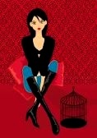



Vrai ou faux???
J’ai les cheveux blonds
1
4
J’ai les cheveux blonds
2
J’ai les cheveux roux
5
J’ai les cheveux noirs
J’ai les cheveux bruns
6
J’ai les cheveux châtain
3

Slide 3
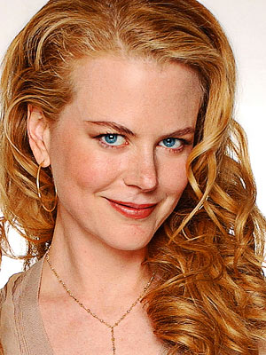
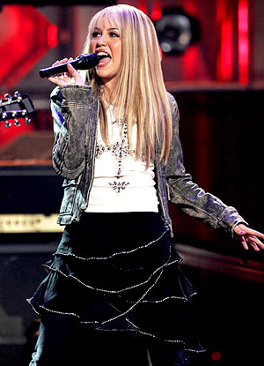
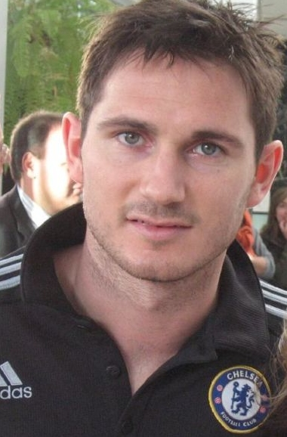
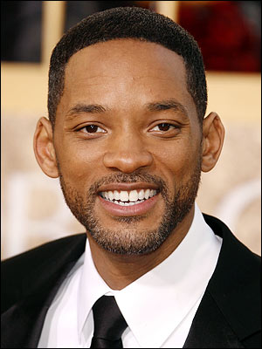
1
3
Je m’appelle ....................
J’ai les cheveux .............
Je m’appelle ....................
J’ai les cheveux .............
Nicole Kidman
Hannah Montana
2
4
Je m’appelle ....................
J’ai les cheveux .............
Je m’appelle ....................
J’ai les cheveux .............
Frank Lampard
Will Smith

Slide 4

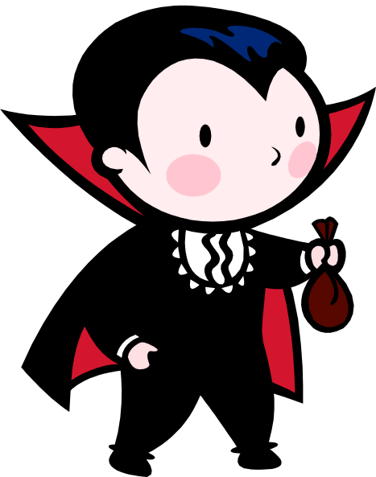


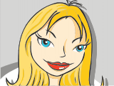

Slide 5

J’ai les cheveux longs
J’ai les cheveux courts

Slide 6
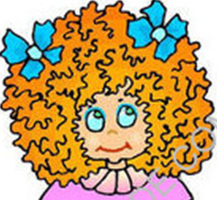
J’ai les cheveux frisés
J’ai les cheveux raides

Slide 7
J’ai les
cheveux courts
J’ai les
cheveux longs
J’ai les
cheveux frisés
J’ai les
cheveux raides

Slide 8

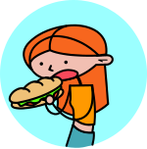



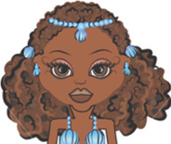

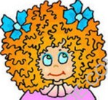
1
J’ai les cheveux longs / courts, noirs / bruns et frisés / raides
= I’ve got short, black, curly hair
2
J’ai les cheveux longs / courts, noirs / roux et frisés / raides
= I’ve got long, red, straighthair
3
J’ai les cheveux longs / courts, noirs / bruns et frisés / raides
= I’ve got short, brown, straight hair
4
J’ai les cheveux longs / courts, roux / bruns et ondulés / raides
= I’ve got long, red, wavy hair
J’ai les cheveux longs / courts, noirs / bruns et frisés / en brosse
= I’ve got short, black, spiky hair
5
J’ai les cheveux longs / courts, noirs / bruns et frisés / raides
= I’ve got long, brown, curly hair
6
J’ai les cheveux longs / courts, noirs / blonds et frisés / raides
= I’ve got long, blond, straight hair
7
8
J’ai les cheveux longs / courts, blonds / bruns et frisés / raides
= I’ve got long, blond, curly hair

Slide 9
J’ai les cheveux blonds, longs et raides | J’ai les cheveux noirs, courts et frisés | J’ai les cheveux bruns, courts et bouclés
J’ai les cheveux roux, longs et ondulés | J’ai les cheveux châtains, longs et bouclés | J’ai les cheveux noirs, courts et en brosse

Slide 10

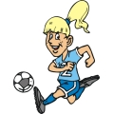


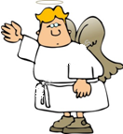
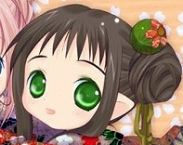
Qui est-ce???
Marie
Julie
Christine
Pauline
Jean
Martin
Yvette
Marc
J’ai les cheveux noirs, longs et raides
J’ai les cheveux bruns, longs et raides
J’ai les cheveux blonds, courts et raides
J’ai les cheveux noirs, courts et frisés
J’ai les cheveux blonds, longs et raides
J’ai les cheveux roux, courts et raides
J’ai les cheveux bruns, longs et frisés
J’ai les cheveux blonds, longs et frisés

